Slide 1
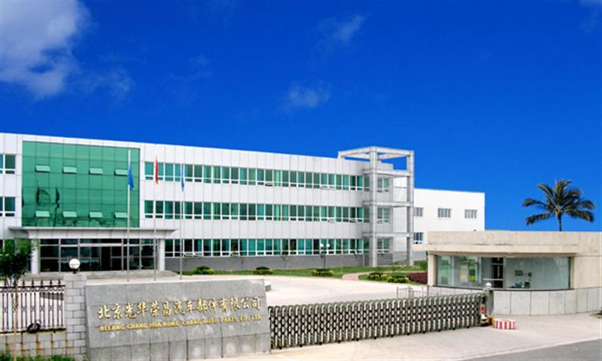
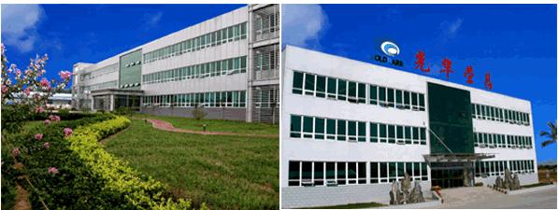
一汽解放M51项目预研
公司 Company | 北京光华荣昌汽车部件有限公司
版本号 Version | V1.0
更新日期 Date | 2023-07-15

Slide 2




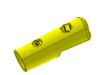









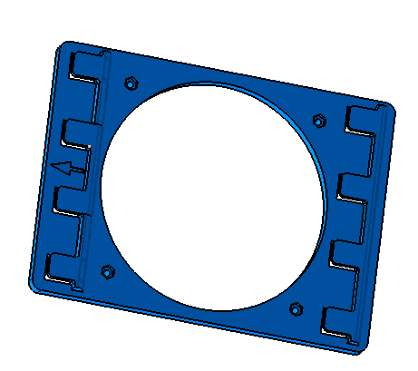
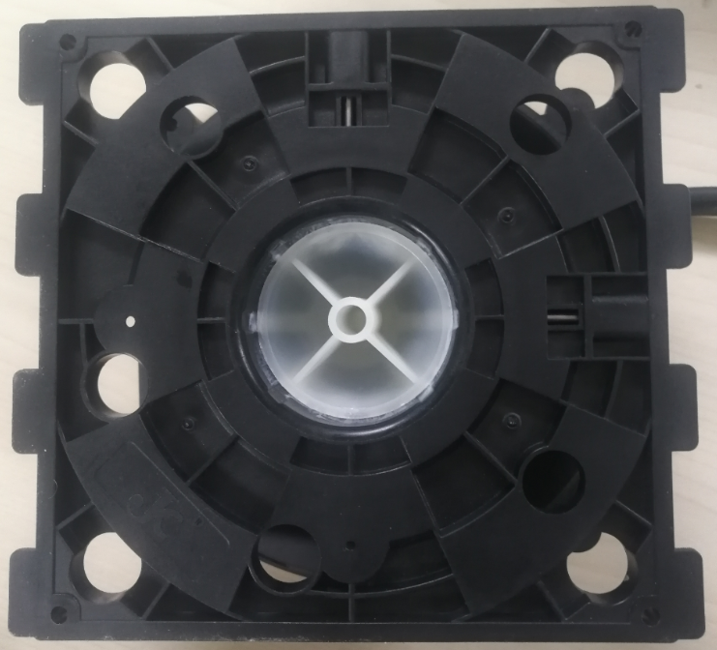




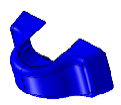




M51产品方案
1. 以下零件借用MV3/M38项目零件
后盖ABS
广角镜托ABS
调角块PA+GF30
下护套PA+GF30
上护套PA+GF30
广角镜加热片
主镜加热片
下镜座
下镜座垫PE泡棉
卡子1
卡子2
弹簧
主镜片（镀铬）
广角镜片（镀铬）
借用
2. 以下零件按新要求开发
（1）从新开模选用调整机构
（2）需要满足军品EMC要求3级；
镜体ABS
主镜托ABS
主镜快换板PA6+GF50
主镜调整机构
（3）下镜座从新开模，喷漆件按106甲标准执行，中性盐雾试验720h
上镜座
上镜座垫TPE
镜杆
广角调整机构
线束
下镜座护罩ABS
（4）标准 件中性盐雾试验要求达到720h
螺钉、螺母、垫片

Slide 3




M51产品方案
新开发零件信息
序号 | 产品名称 | 图片 | 属性 | 标准要求 | 模具价格 （不含税） | 质量体系 | 备注
1 | 镜体 |  | 自制 | 匹配电机从新开模 | 30.2万元 | IATF16949 | 一出一
2 | 主镜托板 |  | 自制 | 匹配电机从新开模 | 20.6万元 | IATF16949 | 一出二
3 | 下镜座护罩 |  | 自制 | 匹配车门从新开模 | 19.8万元 | IATF16949 | 1+1 固定线束插盒
4 | 主镜调节机构 |  | 外购 | 电机型号31193000，EMC3级，工作电流小于250mA，堵转电流小于500mA,匹配线束截面积0.75mm² | / | IATF16949
5 | 快换板 |  | 自制 | PA6+GF50 同电机配合装配 | 12万元 | IATF16949 | 1*1
6 | 上镜座 |  | 外购 | 压铸件，新喷漆标准按106甲执行（盐雾720h） | 21.4万元 | IATF16949 | Q/CAYT 13.6 1+1
7 | 下镜座 |  | 外购 | 光板件借用MV3，新喷漆标准按106甲执行（盐雾720h） | / | IATF16949 | Q/CAYT 13.6
8 | 镜杆 |  | 外购 | 新喷漆标准按106甲执行（盐雾720h） | / | IATF16949 | Q/CAYT 13.6

Slide 4
M51产品方案
新开发零件信息
序号 | 产品名称 | 图片 | 属性 | 标准要求 | 模具价格 （不含税） | 质量体系 | 备注
9 | 广角调节机构 |  | 外购 | 24V系统 | / | IATF16949 | 同手动可直接互换
10 | 线束、线束 |  | 外购 | 线束截面积0.75mm²端子型号132015-0072， | / | IATF16949 | QC/T29106
11 | 螺钉、螺母、垫片 |  | 外购 | 盐雾试验要求达到720h | / | IATF16949
注：调节电机技术要求
*额定电压:24V，后视镜电机正常工作电流不超过250mA，堵转电流不超过500mA，电机工作电压:16V～32V，电机调整速率:(3°～7°)/S
*电机耐久性能：电机耐久性能10000次应能正常工作，其中常温20°C：8000次；+80°C：1000次；-43°C：1000次，试验后应能正常工作
*电机噪声指标：电机调整时65dB；电机离合时65dB，电动外后视镜总成操作应平稳、连续、没有明显动作胶合
*总成沙尘试验应符合GB/T2423.37相关要求，试验后电机正常工作
*EMC试验：满足GJB151B中CE102、RE102两项试验要求。满足GB/T 21437.2要求,现有调整机构EMC试验得测试后待定，目前国标3级可以满足；
*模具价格以商务洽谈咨询价格为准；
4. M51产品开发问题
1.目前的镜片调节机构达不到军品EMC等级5的要求，与机芯供应商交流，要测试后确认；

Slide 5
谢谢！

